Slide 2
Гор_д, Р___ия, к_ртина, ко__екция, лес_ница, п_ртрет,иску__тво,экскурс_я.

Slide 3
Город, Россия, картина, коллекция, лестница, портрет, искусство, экскурсия.

Slide 4
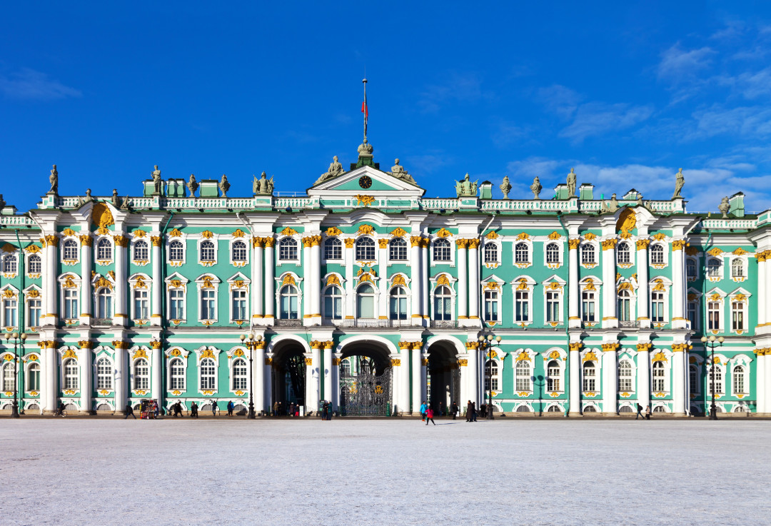

Slide 5
Эрмитаж

Slide 7
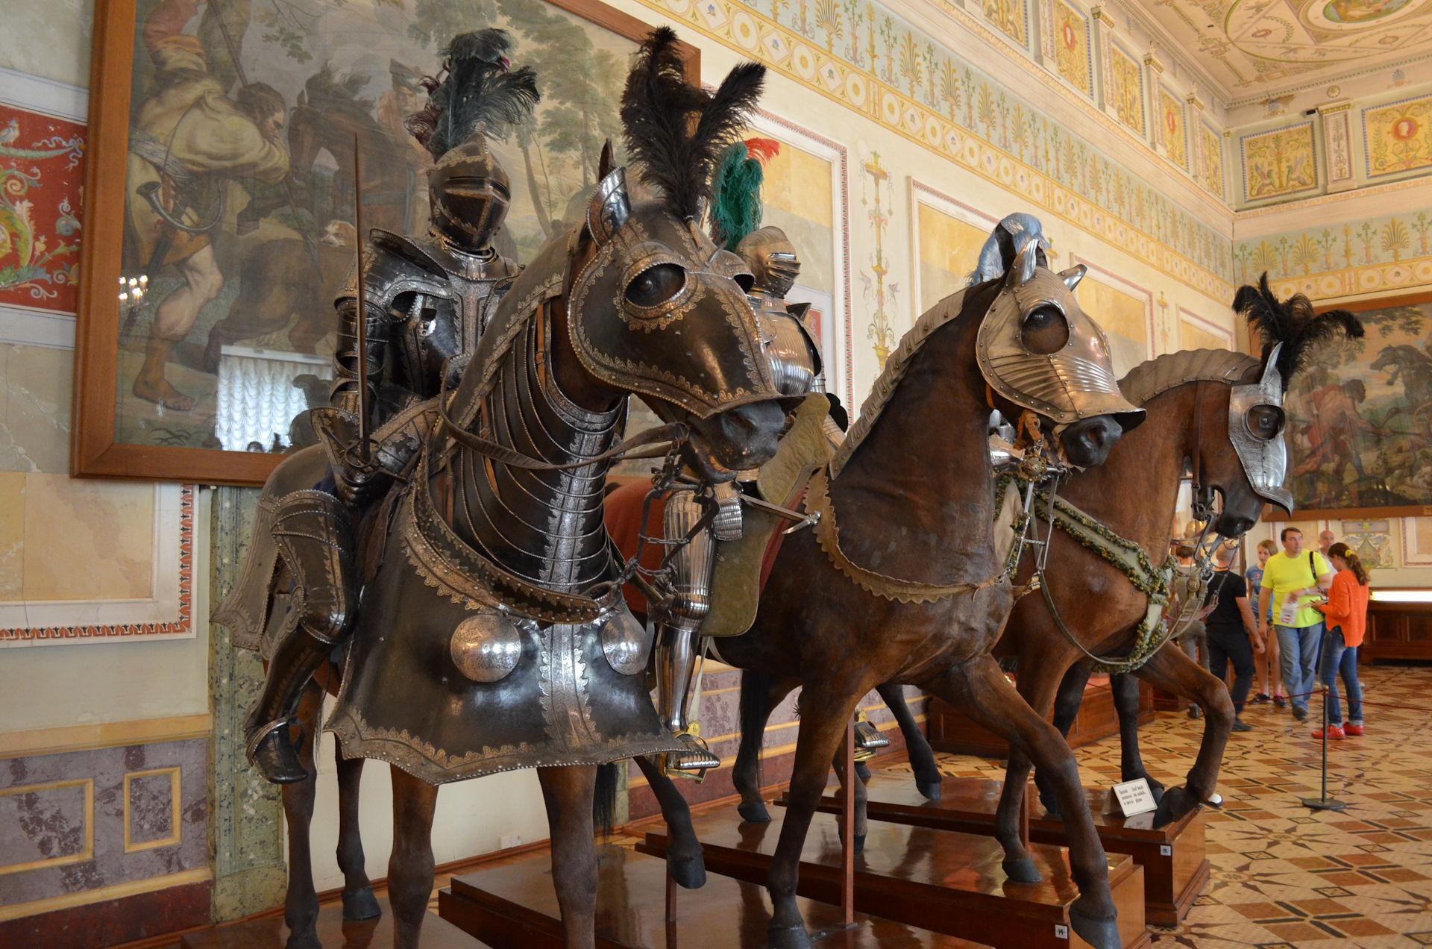

Slide 11
Эрмитаж, музей, мир, слово, уголок, произведение, искусство, предмет, зал, народ, день, школьник, воин, доспех, век, житель.

Slide 13
Жители Санкт-Петербурга гордятся Эрмитажем.

